Slide 1

Muy buenas noches.
Angie Paola Jaramillo.
Daniel León Danzo.
Angee Ocampo Ramírez

Slide 2
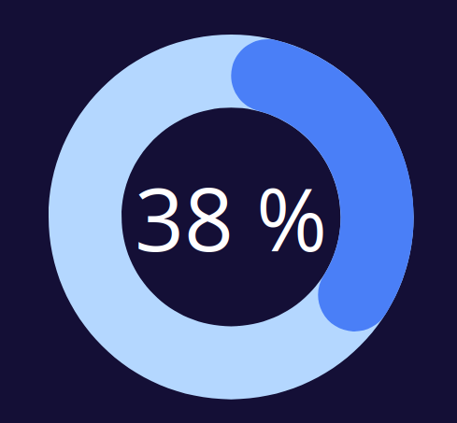
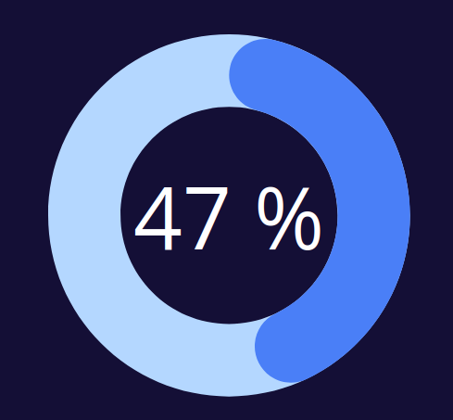


MOTIVACIÓN
de la población mundial reporta dificultades para dormir
de los colombianos presenta insomnio

Slide 3



MOTIVACIÓN
Problemas de sueño en la población
Deterioro físico y mental.

Slide 4
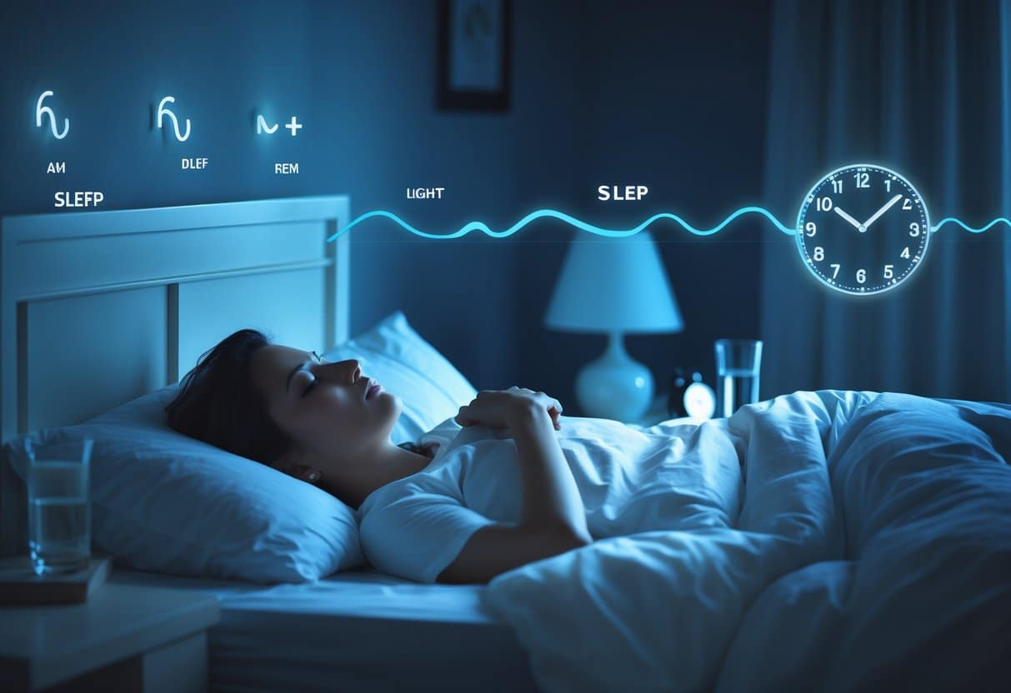
IDENTIFICACIÓN DEL PROBLEMA
La ausencia de hábitos de sueño adecuados y condiciones ambientales desfavorables que afectan la calidad del descanso.

Slide 5
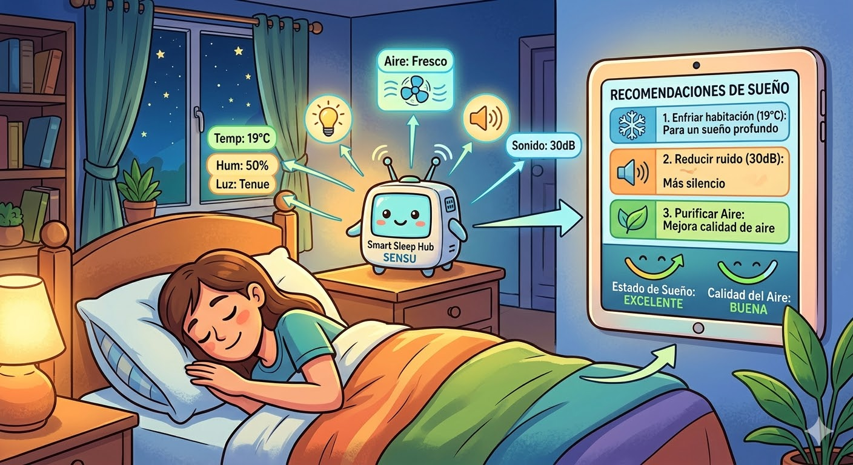
PROPUESTA DE SOLUCIÓN
Sistema IoT para apoyar la higiene del sueño mediante:
• Monitoreo del entorno del dormitorio
• Automatización de iluminación para simular el amanecer
• Alarma programada mediante buzzer
• Dashboard y notificaciones al usuario

Slide 6
ARQUITECTURA DEL SISTEMA
Capa de percepción
Capa de red
Capa de aplicación
Sensores:
Sensor de iluminación
Sensor de temperatura y humedad
Sensor de ruido
Actuadores:
Lámpara de iluminación gradual
Buzzer
Comunicación Wi-Fi
Protocolo MQTT sobre TLS
Servidor local
Base de datos
Dashboard de visualización
Aplicación móvil

Slide 7
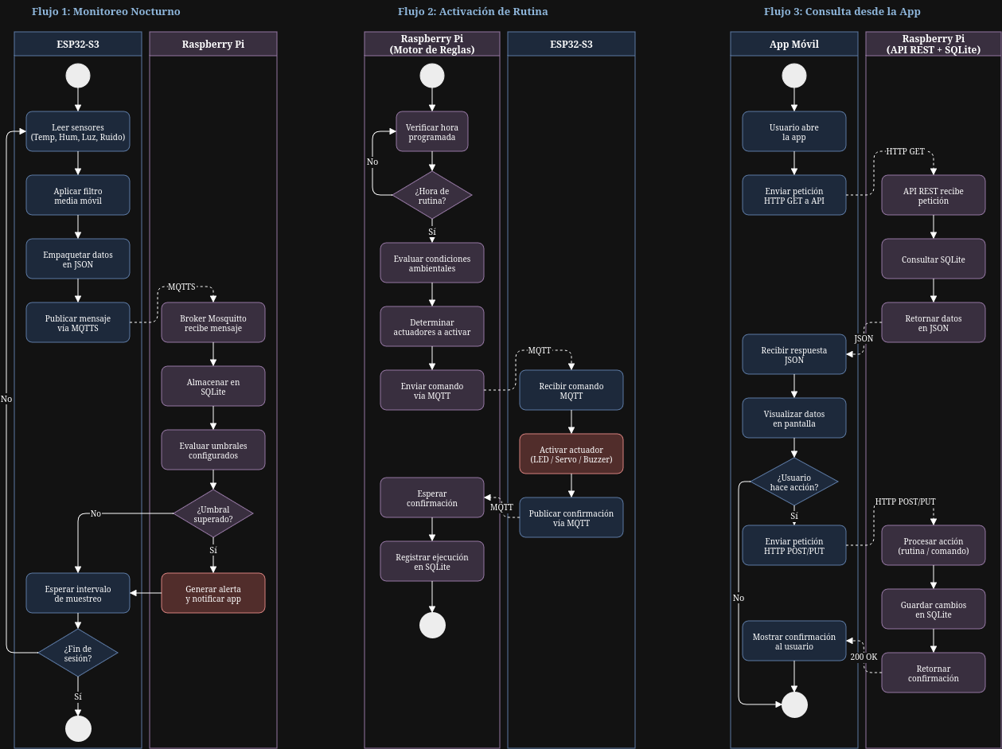
MODELO DE PROCESOS

Slide 8
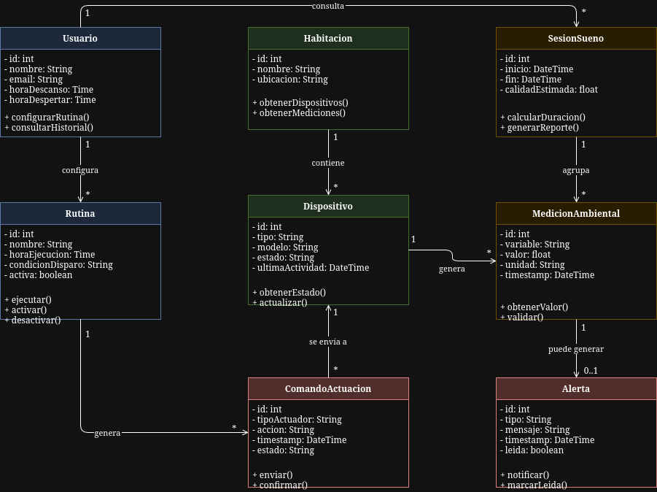
MODELO DE DOMINIO

Slide 9
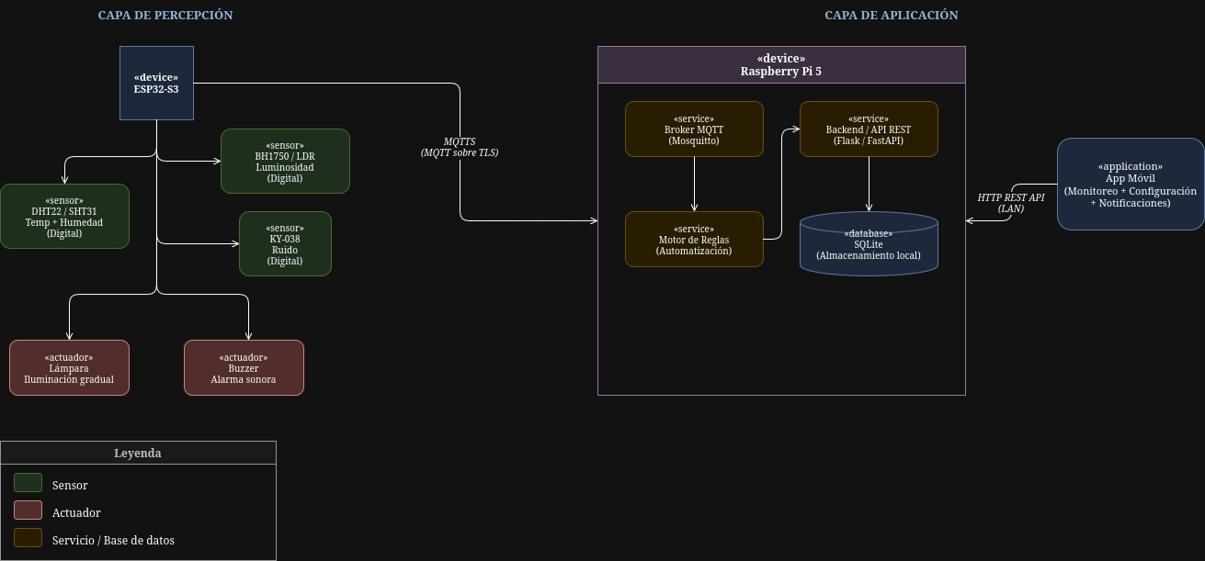
NIVEL DE IOT

Slide 10
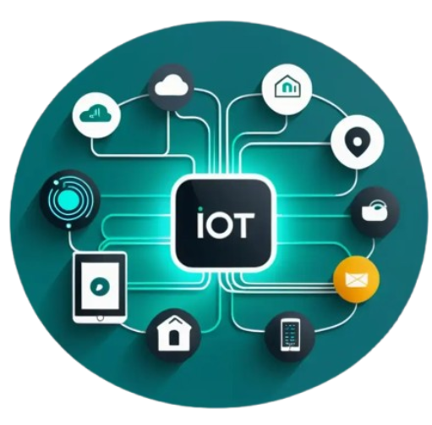
ESPECIFICACIONES DESDE EL PUNTO DE VISTA OPERACIONAL.

Slide 11
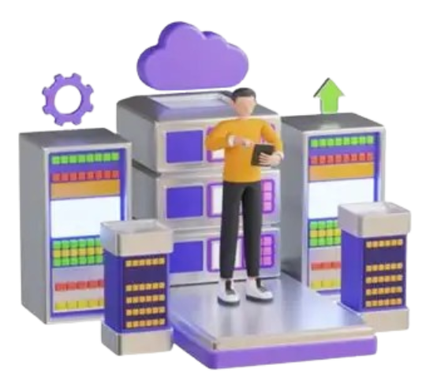
Service Hosting Options
ESP32 → Adquisición de datos y control de actuador.
Raspberry Pi 5 → Gateway de comunicación y procesamiento.
Aplicación móvil → Monitoreo y notificaciones.

Slide 12



Storage Options
Almacenamiento local en Raspberry Pi mediante SQLite para operación offline, histórico y análisis avanzado.

Slide 13

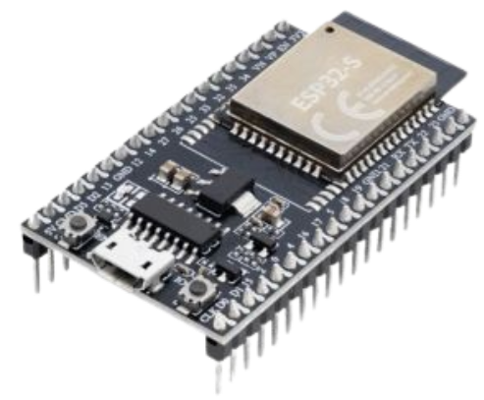
Device Options
ESP32.
Raspberry pi 5.
Sensores digitales.
Tira LED + Buzzer.

Slide 14
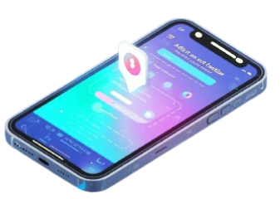
Application Hosting Options
Aplicación móvil para monitoreo y notificaciones. Dashboard local en Raspberry Pi para la visualización y monitoreo.

Slide 15
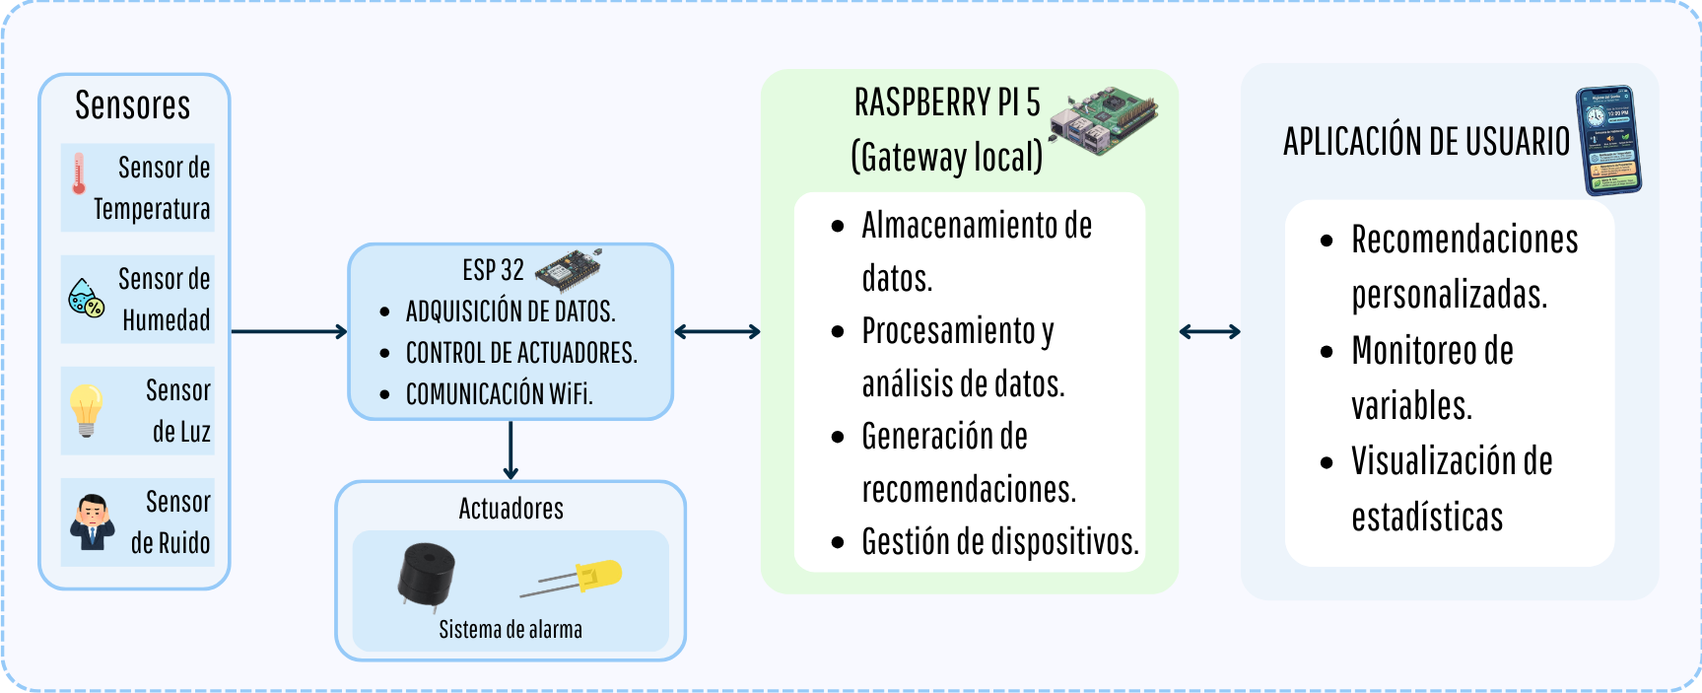

INTEGRACIÓN DE DISPOSITIVOS Y COMPONENTES.

Slide 16

CRONOGRAMA DE EJECUCIÓN
 | MESES
ACTIVIDAD | MES 1 |  |  |  | MES 2 |  |  |  | MES 3 |  |  |  | MES 4
Preparación y diseño
Integración de hardware y sensores
Conectividad y almacenamiento
Interfaz y visualización
Integración total y pruebas
Validación y mejoras
Documentación y entrega

